Slide 1

1. Mitä tunteet ovat?

Slide 2
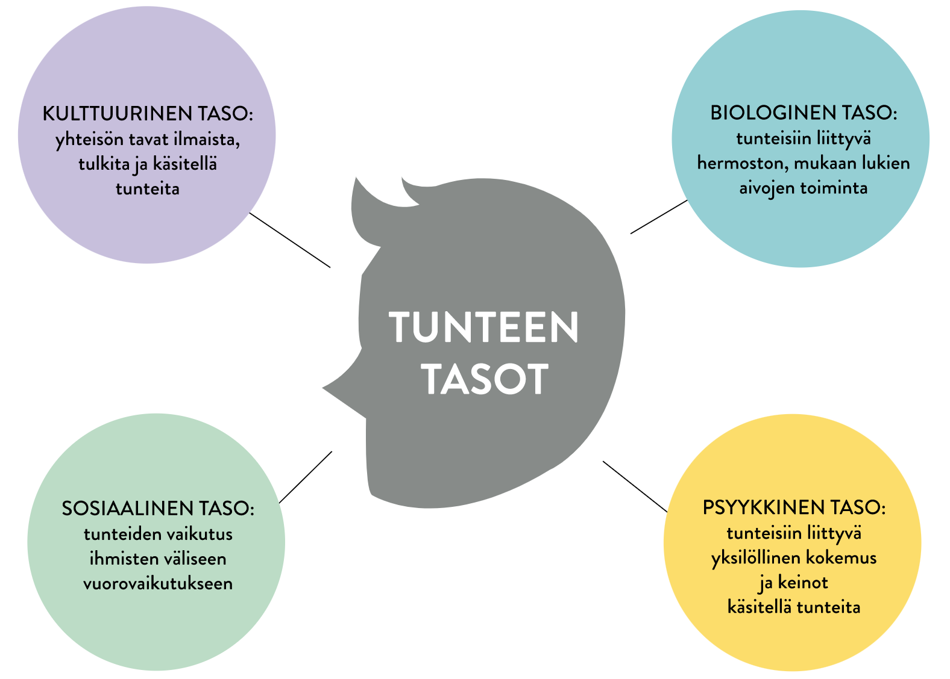
Tunteen määrittely
Tunne eli emootio: lyhytkestoinen kehon ja mielen tila, joka tuottaa yleensä jonkinlaisen mielihyvän tai mielipahan sävyttämän tuntemuksen
psyykkinen, biologinen, sosiaalinen ja kulttuurinen taso
adaptiivinen tunne: tunne edistää sopeutumista ja selviytymistä
epäadaptiivinen tunne: tunne aiheuttaa tunne-elämän epätasapainoa
Mieliala: tunnetta pitkäkestoisempi taipumus kokea tietyntyyppisiä tunteita

Slide 3
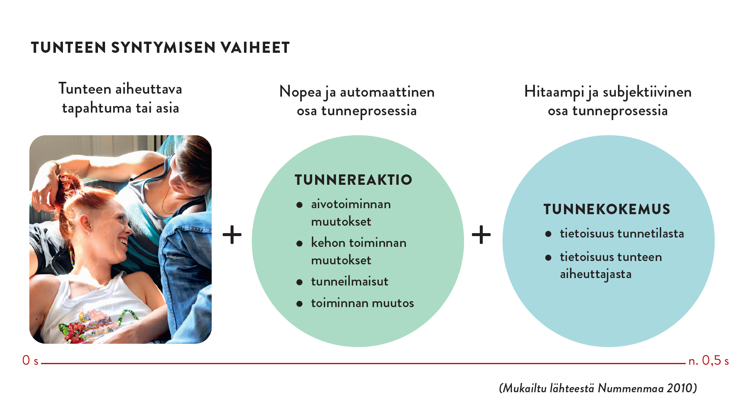
TUNNE MUODOSTUU TUNNEREAKTIOSTA JA TUNNEKOKEMUKSESTA

Slide 4
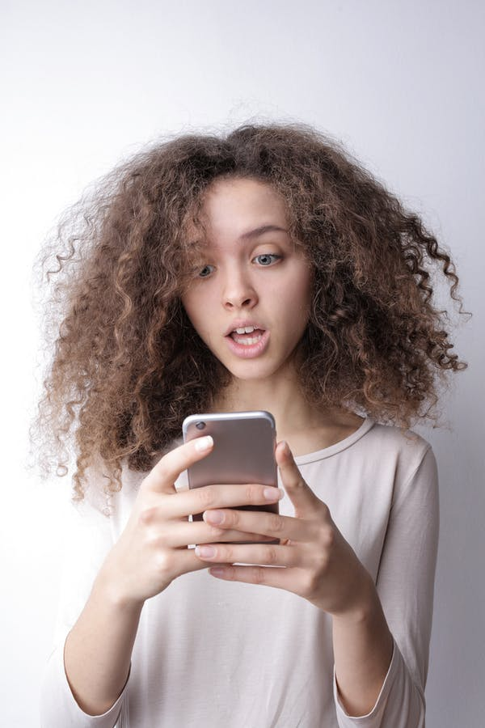
Tunnereaktio
Tunnereaktio: tunteeseen sisältyvä nopea ja automaattinen reaktio
Saa ihmisen reagoimaan ympäristön tapahtumiin nopeasti, ilman tietoista ponnistelua
Käynnistää autonomisen hermoston → vaikuttaa fysiologisten muutosten syntymiseen
Autonominen hermosto:
ei edellytä ihmiseltä tietoista kontrollia
liittyy kehon moniin säätelytoimintoihin

Slide 5
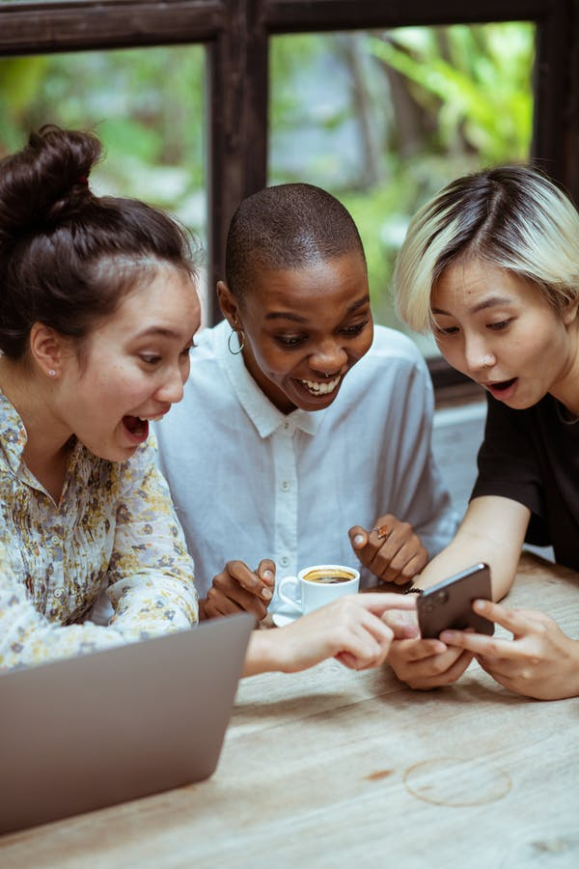
Tunnekokemus
Tunnekokemus: tunteen tiedostamisesta syntyvä kokemus
esim. ihminen tulee tietoiseksi siitä, että on vihainen
Syntyy, kun ihminen arvioi tapahtumia skeemojensa perusteella
Subjektiivista
Tunteisiin liittyvien tilanteiden arviointi on kuitenkin usein nopeaa, eikä siksi aina täysin tietoista

Slide 6
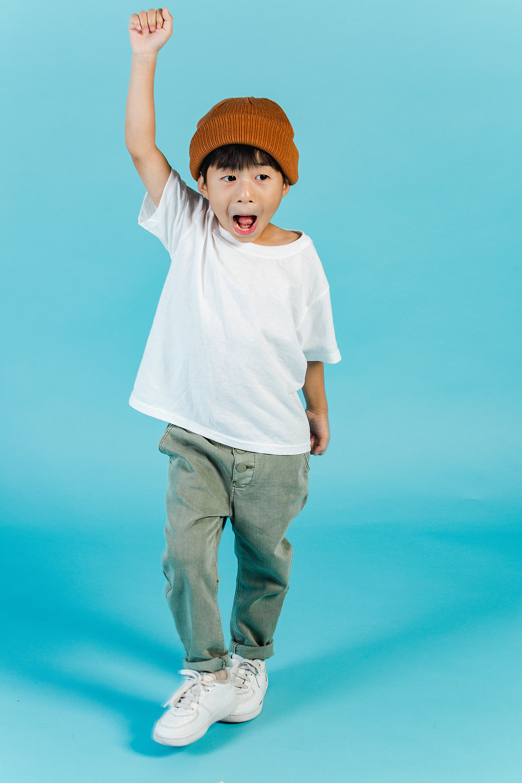
Perustunteet
Perustunteet: mielihyvä, inho, pelko, suru, viha ja hämmästys
evolutiivisesti vanhoja ja kaikilla ihmisillä ilmeneviä tunteita
biologinen pohja: kehittyvät samalla tavalla kasvuympäristöstä riippumatta
adaptiivisia: edistävät selviytymistä
Tunteiden universaalisuus: tunteet ilmenevät kaikilla ihmisillä yleismaailmallisesti
erityisesti perustunteita pidetään universaaleina

Slide 7
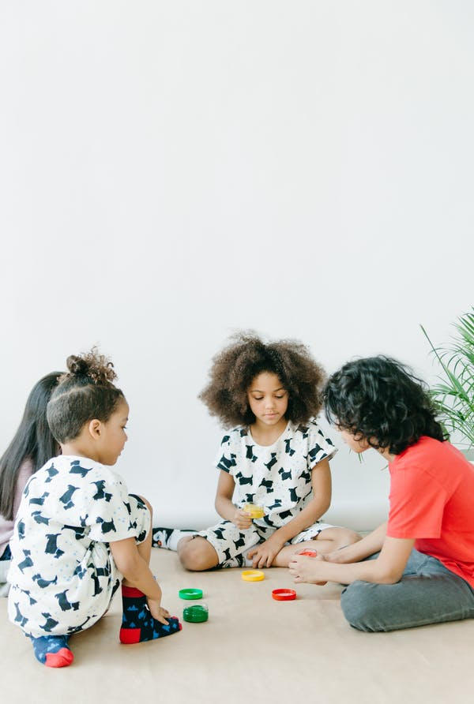
Perustunteita monimutkaisemmat tunteet
Monimutkaisempien tunteiden kokemista ja ilmaisua opitaan sosiaalisessa vuorovaikutuksessa muiden kanssa
Sosiaaliset tunteet: riippuvat toisen henkilön ajatuksista, tunteista ja käyttäytymistä
esim. syyllisyys, häpeä, kateus, ylpeys ja empatia
Tunteiden kulttuurisidonnaisuus: kulttuuri ja yhteisö vaikuttavat siihen, millaisia tunteita eri tilanteet herättävät

Slide 8
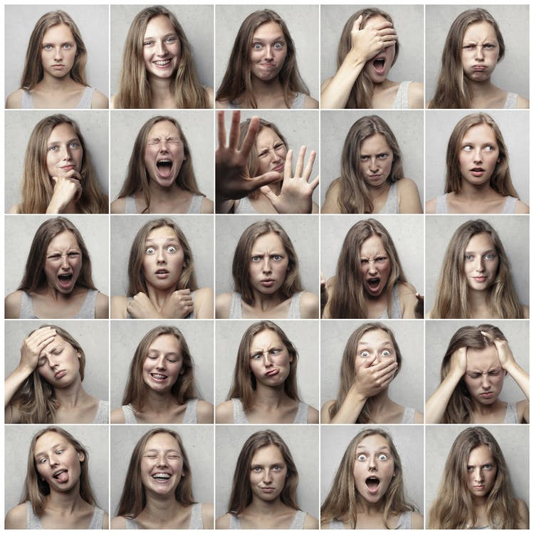
Tunneilmaisu
Tunneilmaisun universaalisuus:
tunnekokemuksia ilmennetään kasvojen ilmeillä samalla tavalla kasvuympäristöstä riippumatta (etenkin perustunteita)
Tunneilmaisun kulttuurisidonnaisuus:
kulttuurin normit ohjaavat tunneilmaisua sekä tunteisiin suhtautumista

